Slide 1
Reis naar Honduras
Ontworpen door Emma en Robin

Slide 2
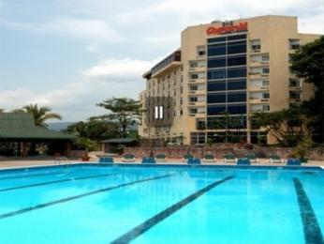
Hotel
Foto zwembad
Dit hotel ligt in San Pedro Sula en is gemaakt voor een leuk tijdje ontspanning en zonder zorgen. Copantl (de naam van het hotel) is een viersterren hotel met vele faciliteiten, zoals zwembaden, restaurants, tennisbanen,…

Slide 3
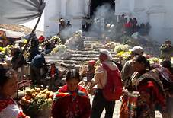
demografie
Foto: het volk van Honduras
De bevolking in Honduras bestaat uit:
De Ladino’s
De Indìgenas
De Garìfuna’s
De Eilanders

Slide 4
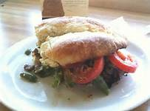
Het eten
foto: een typische dag in de Honduras
In de Honduras eet men traditioneel Latijs-Amerikaans eten. Wanneer we aan Zuid-Amerika denken, denken we aan pikant eten, maar het Honduraanse eten is totaal niet pikant, maar heeft wel de typische zuiderse smaak

Slide 5
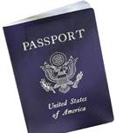
paspoorten
het paspoort
Wanneer je ouder dan 12 jaar bent, heb je enkel je paspoort nodig om de republiek van Honduras binnen te geraken. Een bepaald visum is niet nodig, let wel op: je mag slechts 6 maanden geldig aan elkaar sluitend in het land blijven. Het paspoort mag niet worden verward met de identiteitskaart, het paspoort laat toe om naar alle landen ter wereld te reizen en is een reisdocument in de vorm van een boekje. Als Belg kan je een paspoort aanvragen en verkrijgen bij de gemeente waar je gedomicilieerd bent of op de ambassade/consulaat van België waar je bent ingeschreven.

Slide 6
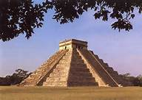
Wat is er te doen?
Wonderlijke bouwwerken van de Indianen.
In de Honduras kan je veel dingen doen. Er zijn tal van musea, maar het leukste culturele dat je in de Honduras zeker moet doen zijn de oude Indianen piramides bezoeken. Je kan er natuurlijk ook altijd een reis in het amazonewoud maken onder begeleiding van een gids.

